Slide 1
PyTorch入门与实战 第一课
BUSINESS
2019
JULYEDU
北京七月在线科技有限公司
褚则伟
https://www.julyedu.com/

Slide 2

CONTENTS
01
深度学习模型入门
02
用PyTorch构建深度学习模型
03
PyTorch精彩项目介绍
04
实战
推荐系统实战课程
julyedu.com

Slide 3
神经网络快速入门(复习)
01
Supporting text here.
When you copy & paste, choose "keep text only" option.

Slide 4
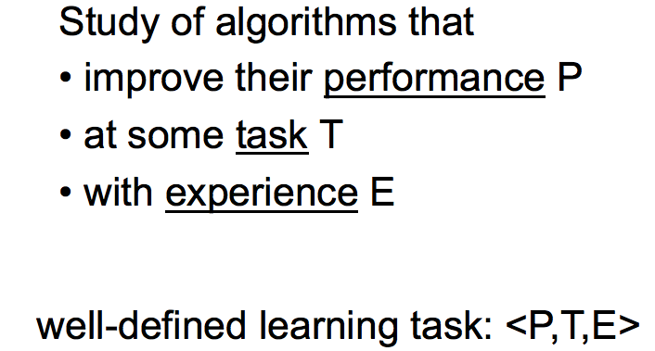
什么是机器学习？
来自Tom M. Mitchell, Machine Learning Course

Slide 5
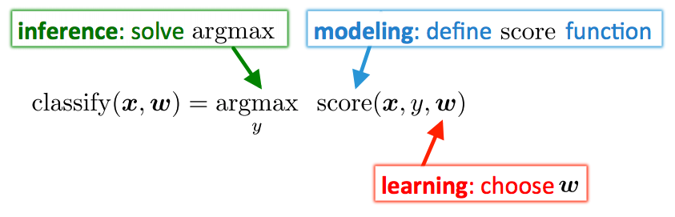
Modeling, Inference, Learning

Slide 6
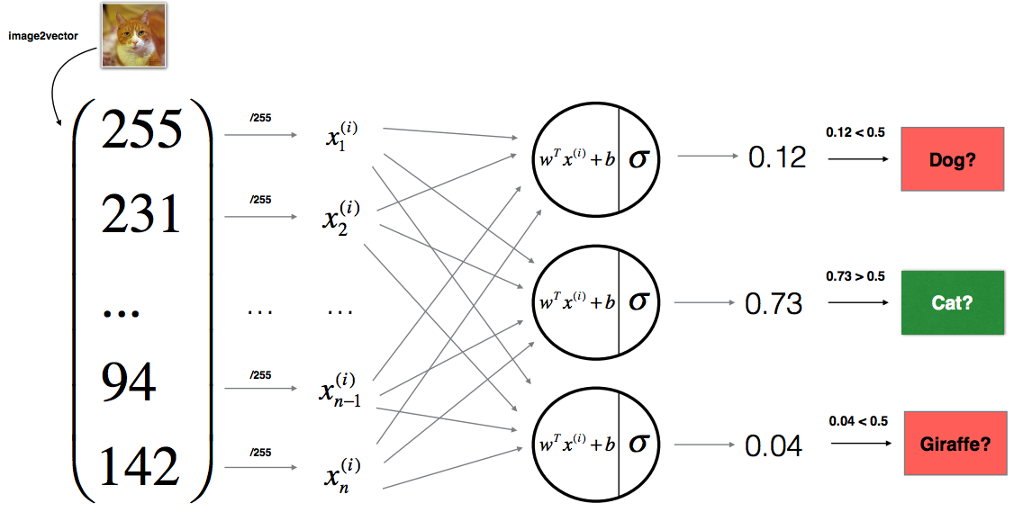
什么是深度学习？
f(x) = 1 / (1 + e^(-x))

Slide 7
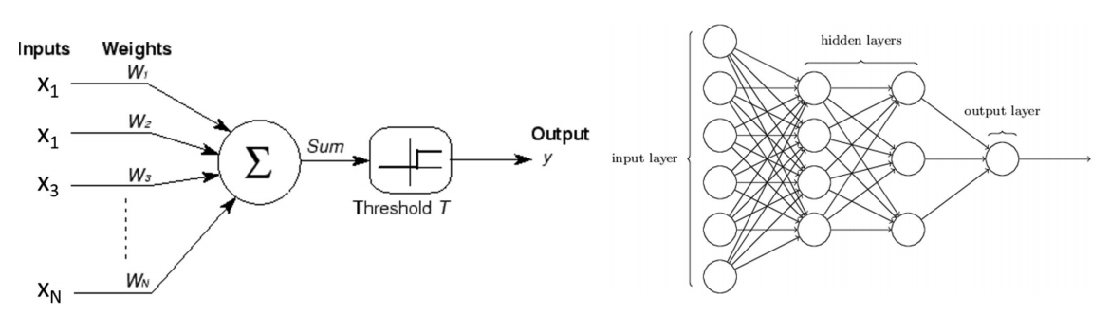
什么是神经网络？

Slide 8
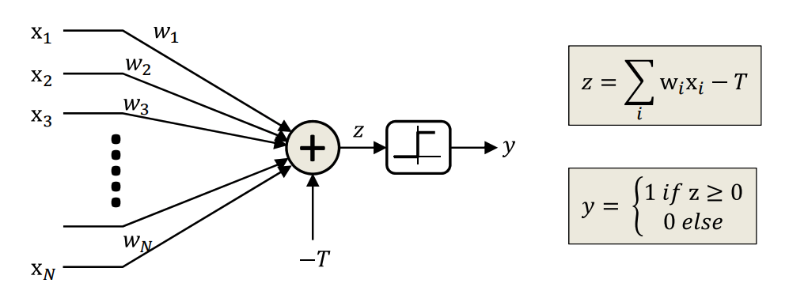
什么是神经网络？

Slide 9
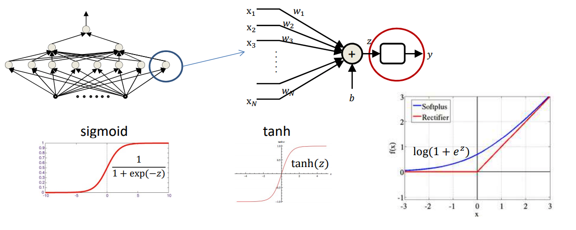
激活函数

Slide 10
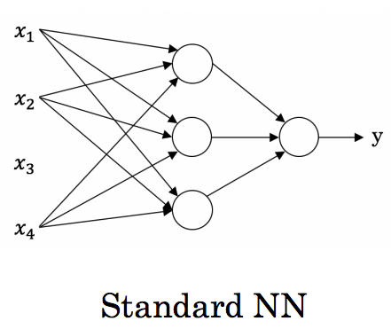
前向神经网络

Slide 11
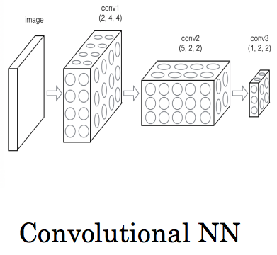
Convolutional NN

Slide 12
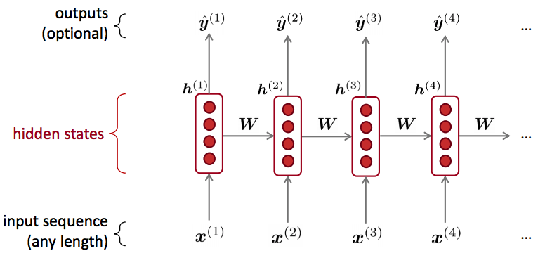
Recurrent Neural Networks

Slide 13
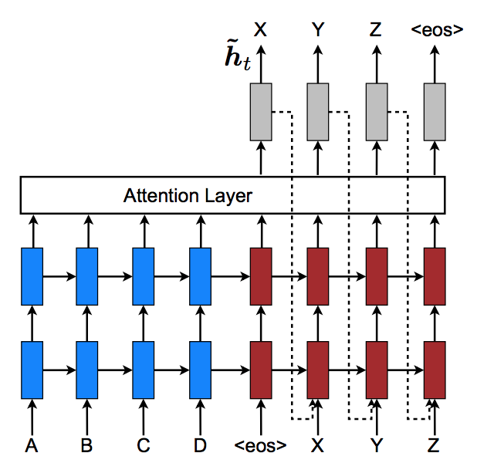
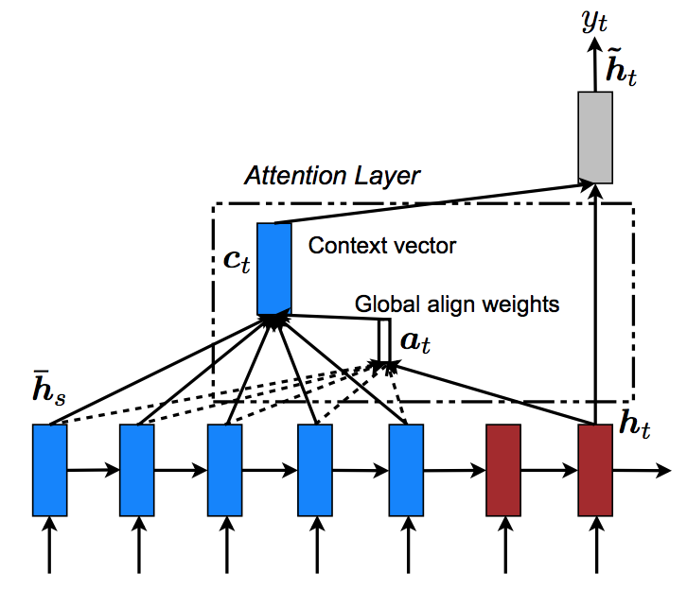
Seq2Seq with Attention
Effective Approaches to Attention-based Neural Machine Translation
https://arxiv.org/abs/1508.04025

Slide 14
用PyTorch构建深度学习模型
02
Supporting text here.
When you copy & paste, choose "keep text only" option.

Slide 15






深度学习模型框架概览
Caffe

Slide 16
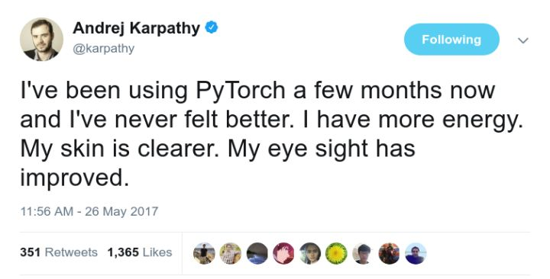
PyTorch与其他框架的对比
PyTorch: 动态计算图 Dynamic Computation Graph
Tensorflow: 静态计算图 Static Computation Graph
PyTorch代码通俗易懂，非常接近Python原生代码，不会让人感觉是完全在学习一门新的语言。
拥有Facebook支持，社区活跃。

Slide 17
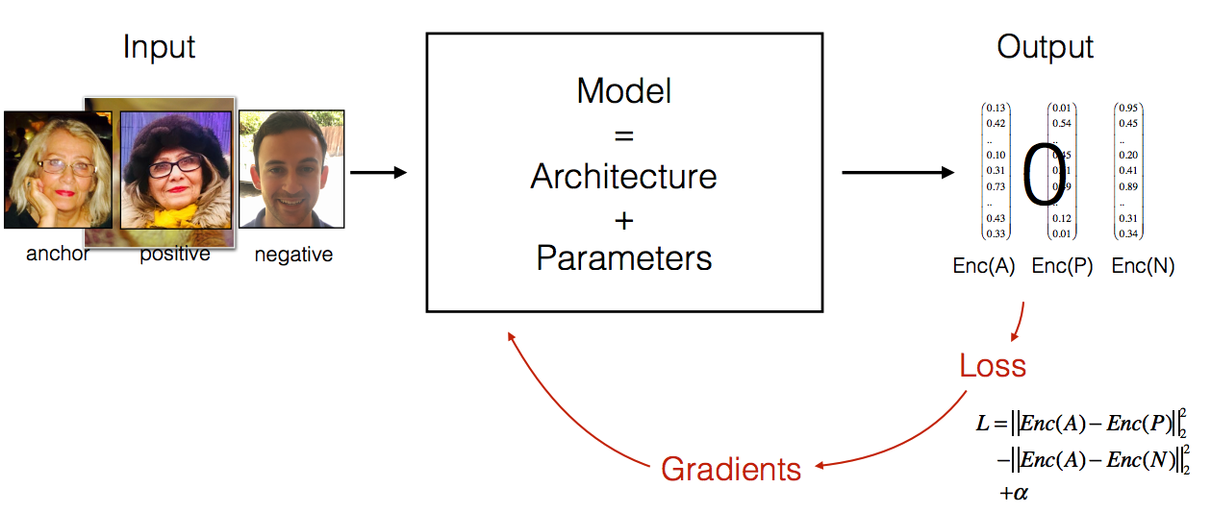
PyTorch可以做什么？

Slide 18
PyTorch精彩项目介绍
03
Supporting text here.
When you copy & paste, choose "keep text only" option.

Slide 19
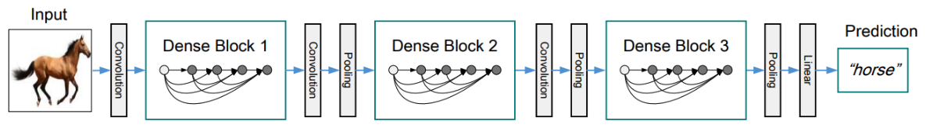
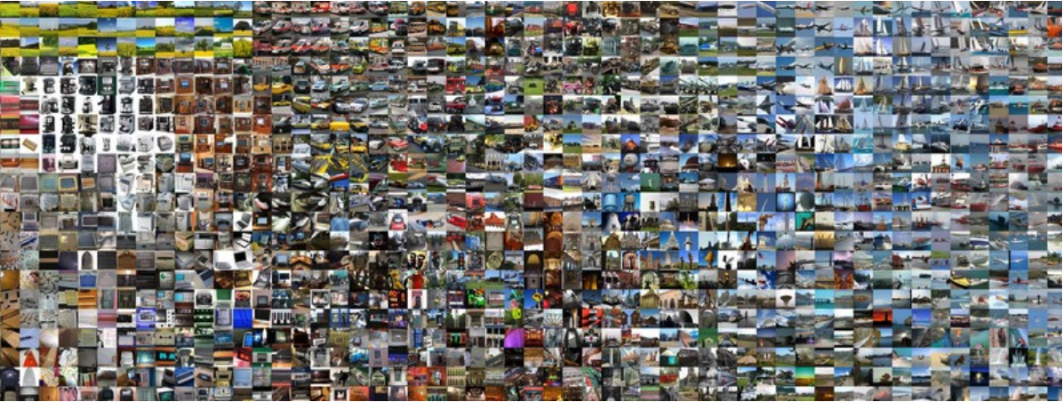
图像分类 ResNet
https://github.com/floydhub/imagenet

Slide 20
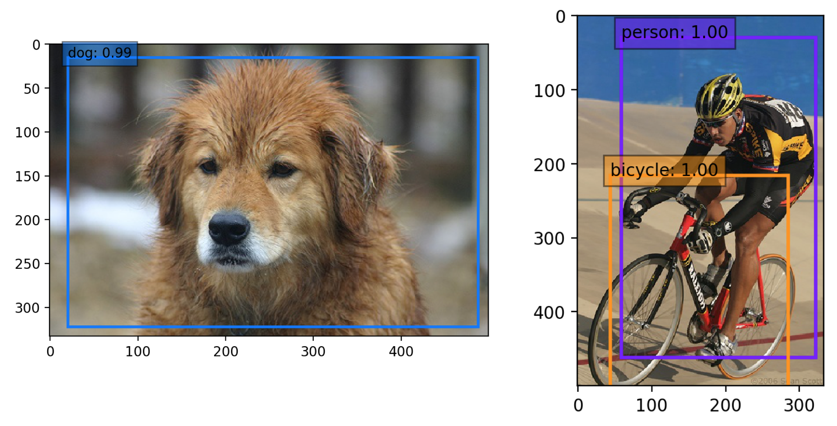
Object Detection
https://github.com/amdegroot/ssd.pytorch

Slide 21
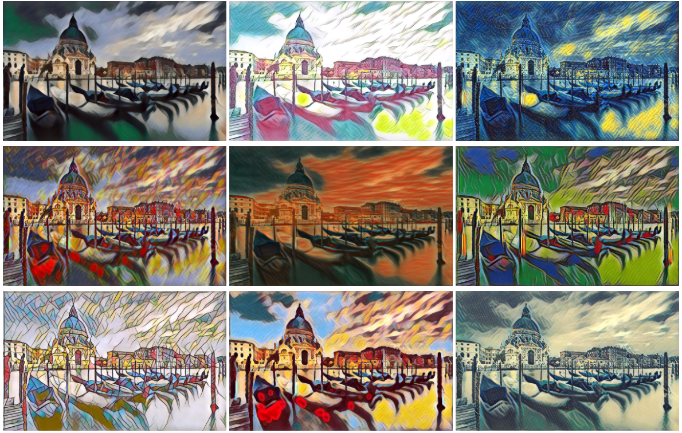
Image Style Transfer
https://github.com/zhanghang1989/PyTorch-Multi-Style-Transfer

Slide 22
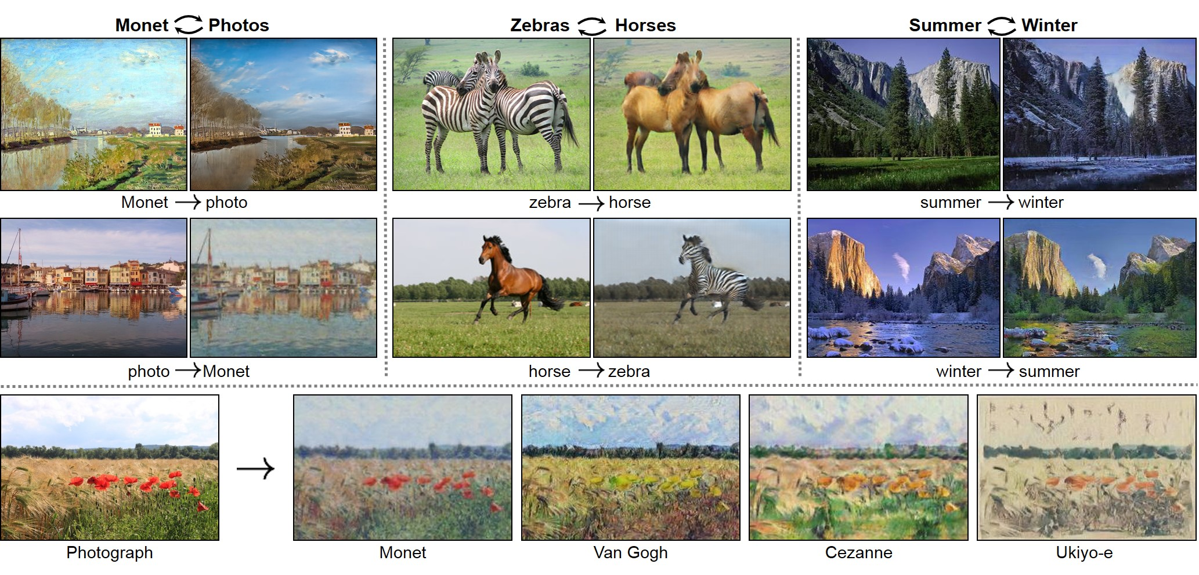
CycleGAN
https://github.com/junyanz/pytorch-CycleGAN-and-pix2pix

Slide 23
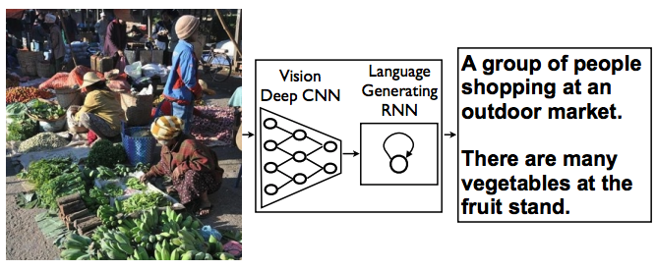
Image Captioning
https://github.com/ruotianluo/ImageCaptioning.pytorch

Slide 24
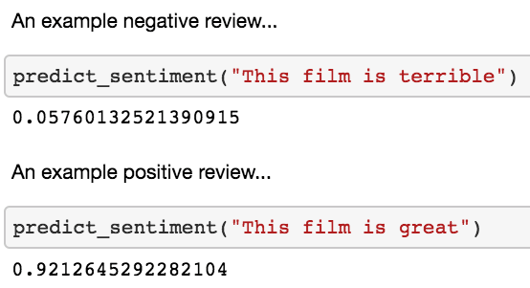
情感分析
https://github.com/bentrevett/pytorch-sentiment-analysis

Slide 25
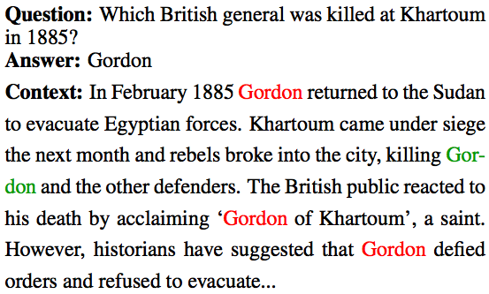
Question Answering
https://github.com/allenai/document-qa

Slide 26
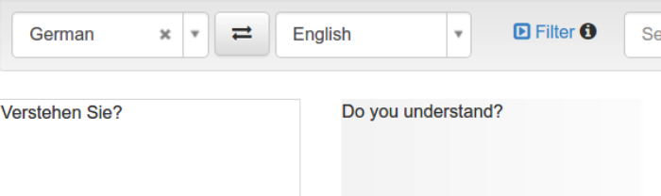
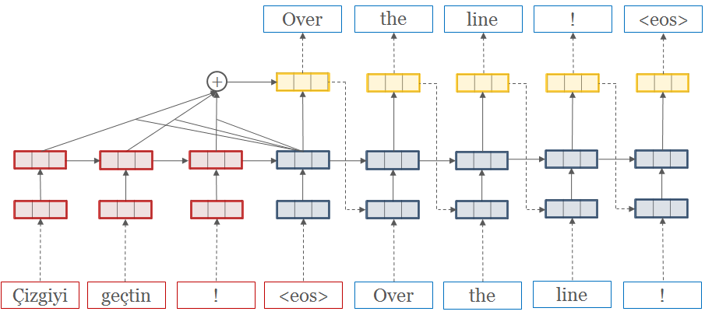
Translation: OpenNMT-py
https://github.com/OpenNMT/OpenNMT-py

Slide 27
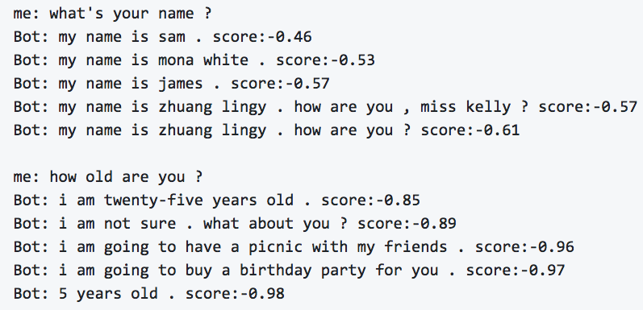
ChatBot
https://github.com/czs0x55aa/pytorch-chatbot

Slide 28
Deep Reinforcement Learning
https://github.com/jingweiz/pytorch-rl
https://pytorch.org/tutorials/intermediate/reinforcement_q_learning.html

Slide 29
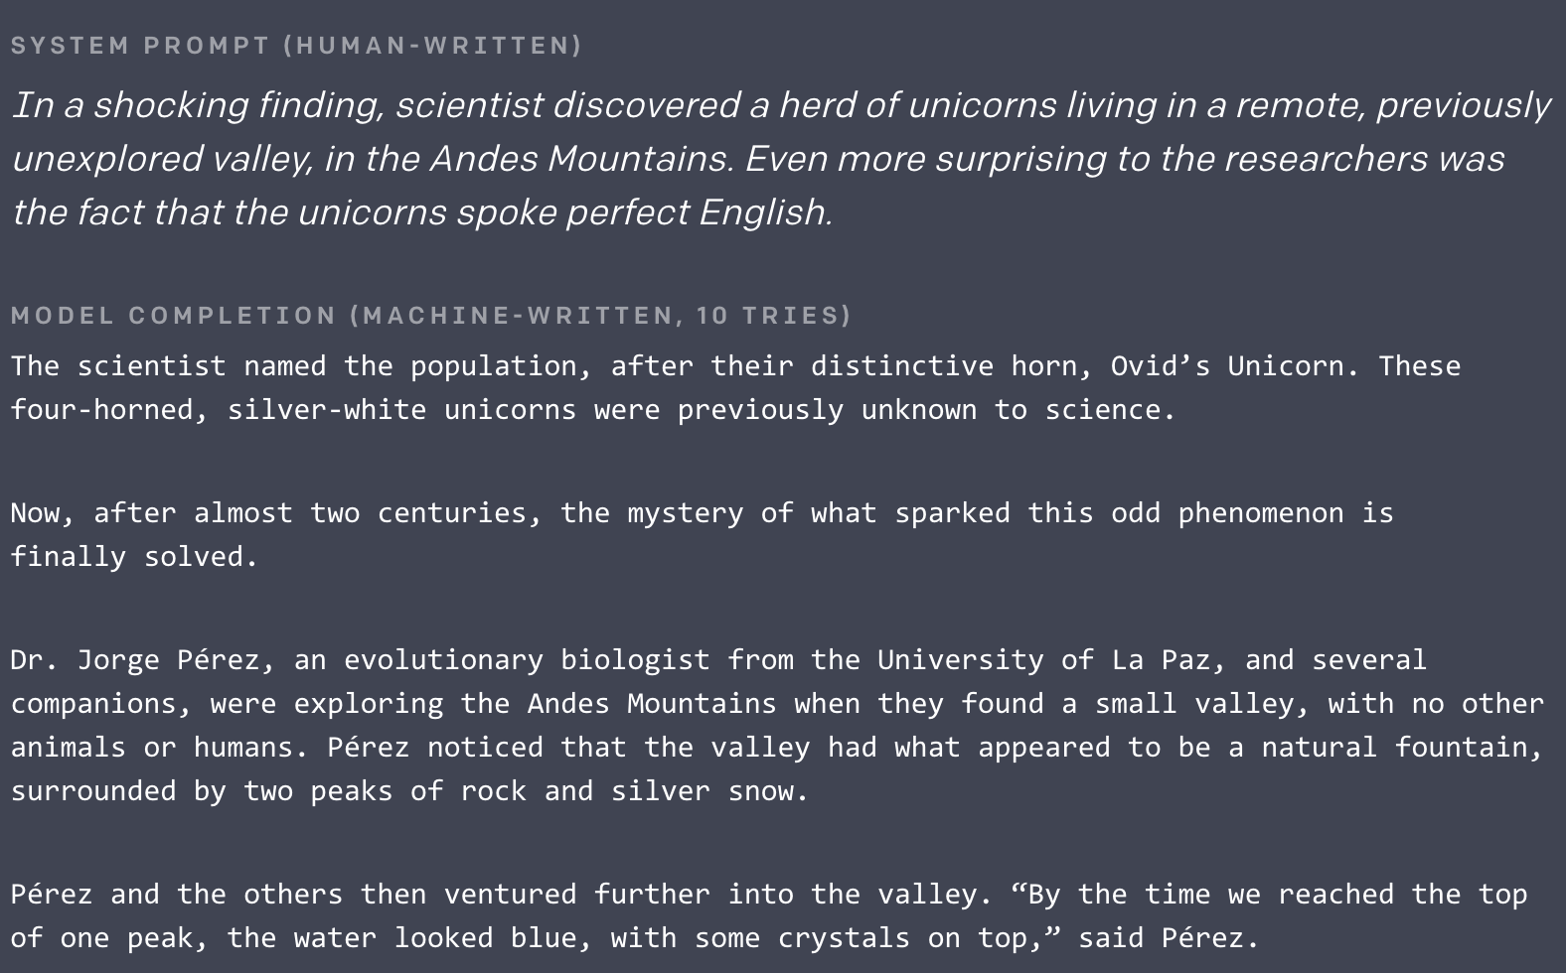
预训练语言模型GPT2

Slide 30
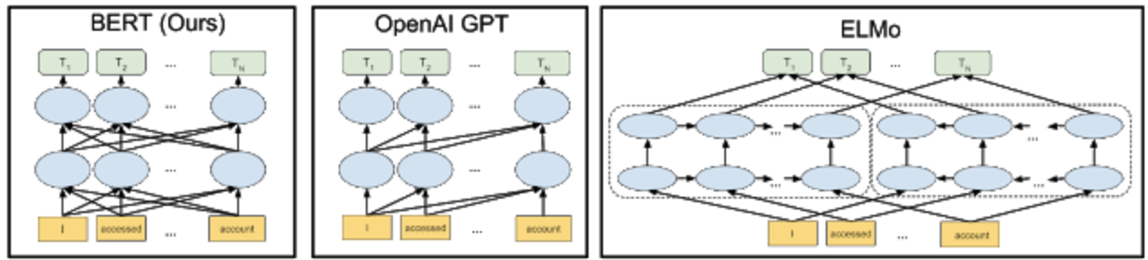
NLP预训练模型

Slide 31
如何成为PyTorch大神？
学好深度学习的基础知识
学习PyTorch官方tutorial
学习GitHub以及各种博客上的教程(别人创建好的list)
阅读documentation，使用论坛https://discuss.pytorch.org/
跑通以及学习开源PyTorch项目
阅读深度学习模型paper，学习别人的模型实现
通过阅读paper，自己实现模型
自己创造模型(也可以写paper)

Slide 32
课程安排
PyTorch框架与autograd入门，简单前向神经网络
词向量
图像分类，CNN，迁移学习
语言模型，情感分类，RNN，LSTM，GRU
翻译模型，Seq2Seq, Attention
阅读理解，ElMo, BERT, GPT-2
聊天机器人
GAN, Face generation, Style Transfer

Slide 33
实战
04
Supporting text here.
When you copy & paste, choose "keep text only" option.

Slide 34
微信扫一扫关注我们
Speaker name and title
https://www.julyedu.com/

